Slide 1

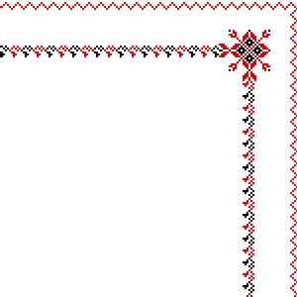



Народні свята,
обряди та традиції
українського народу

Slide 2


Slide 3
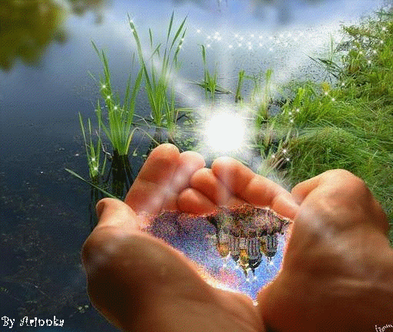
Традиції та обряди
У різних народів звичаї сформовані впродовж століть або навіть тисячоліть. Звичаї – це обличчя народу, глянувши в яке ми відразу можемо дізнатися, який це народ. Звичаї – це ті неписані правила, яким люди слідують повсякденно в своїх найменших домашніх турботах. З незапам’ятних часів було трепетним ставлення до традицій. Навіть після прийняття християнства українці зберегли багато своїх народних старовинних звичаїв, тільки об’єднавши їх з релігійними. І сьогодні, через тисячі років, вже непросто виявити грань, де в українських звичаях закінчується стародавня культура, а де починається християнська.

Slide 4
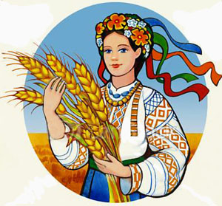
«Моя люба мово, мова українська.
Скільки в тобі рідного!
Скільки в тобі близького!»
Ой, яка чудова – українська мова!
Не загинула вона
у течії віків.
Мова солов’їна,
мова колискова
Рідного народу
і моїх батьків.

Slide 5
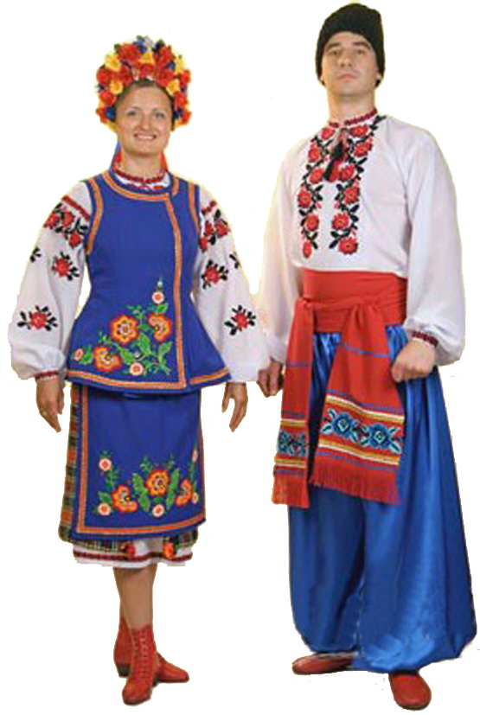
Особливості національного одягу
Український національний костюм - це не просто одяг. Це символ нації, це мистецтво і народне надбання. Це пам'ять наших предків, що відроджується на пальцях рукодільниць. Це - гордість українського народу. Це майстерність, що пережила роки. Національний одяг представляє соборну Україну; вона є таким же символом нації, як мова, віра, звичаї.

Slide 6
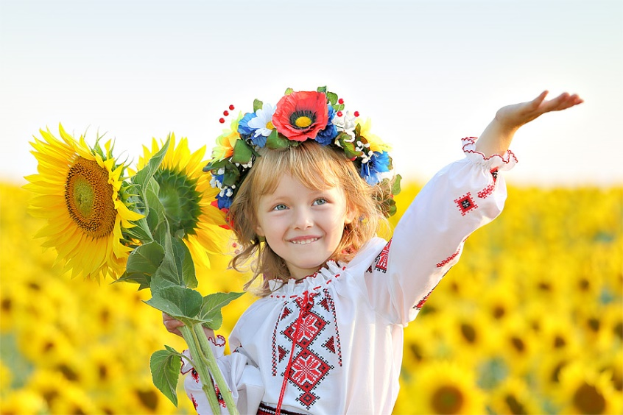
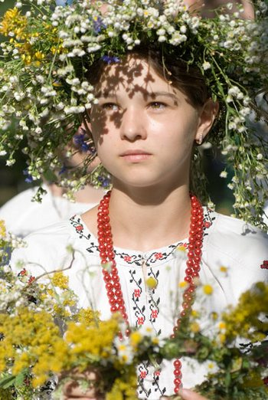
Вінок
Вінок - один з основних атрибутів жіночого українського національного костюма, поряд з плахтою і червоними чобітками. Вінок - це символ непорочності, юності й чистоти, він ж також є невід'ємною частиною весільного обряду.

Slide 7
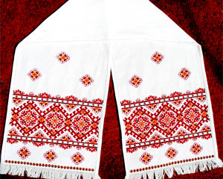
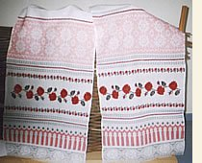
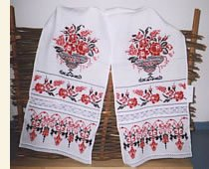
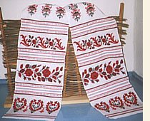
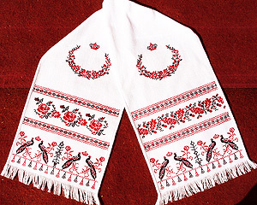
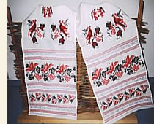
Хата без рушників, що родина без дітей

Slide 8
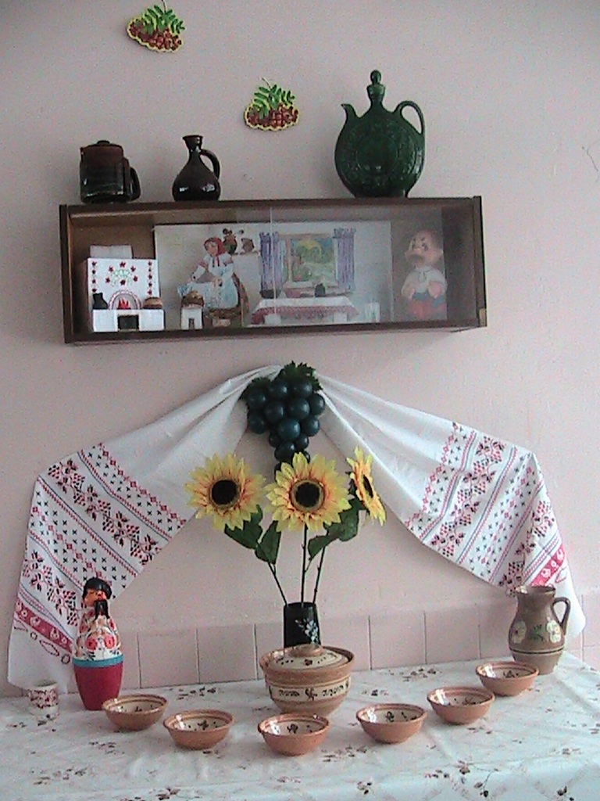
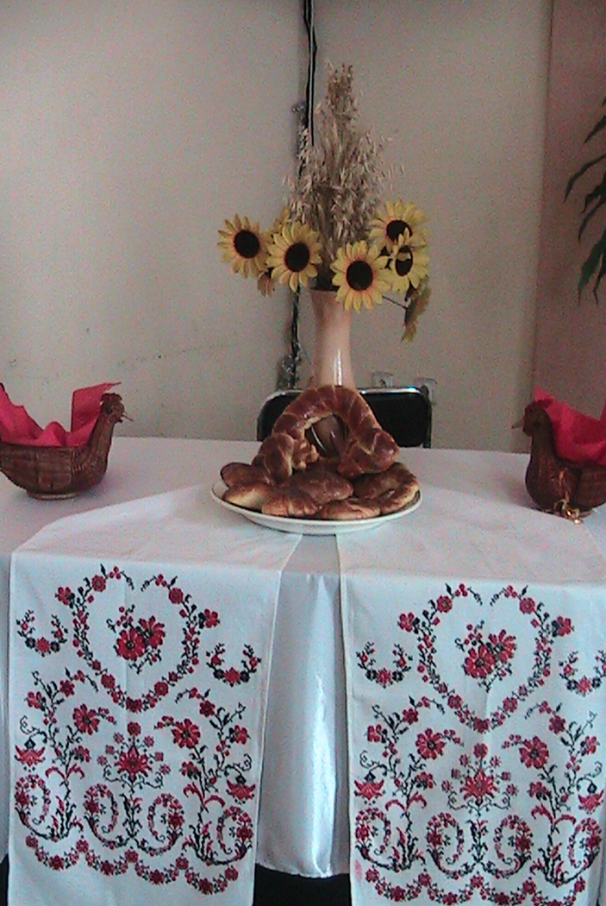

Slide 9
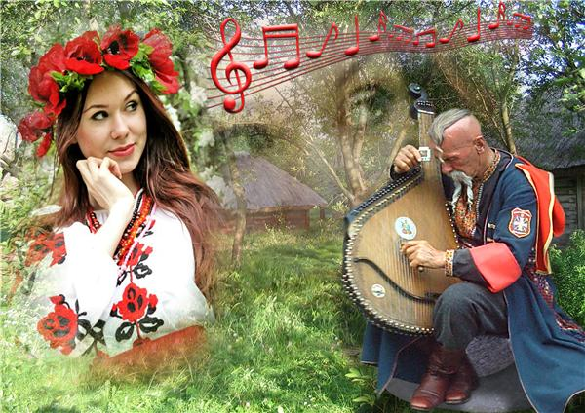

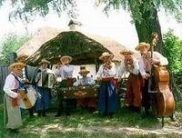
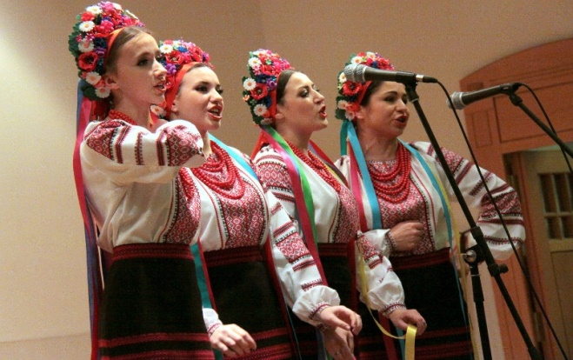
Українська пісня – це бездонна душа українського народу

Slide 10
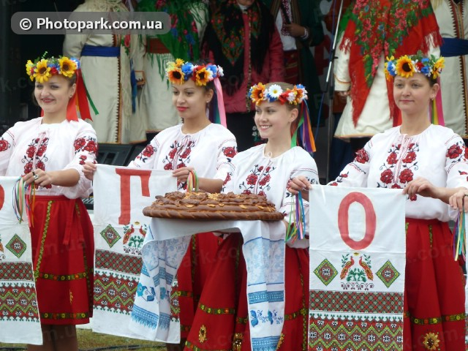
Гостинність

Slide 11
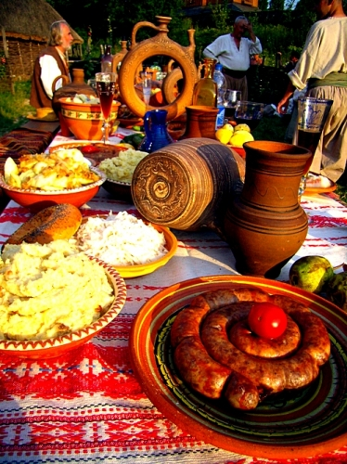
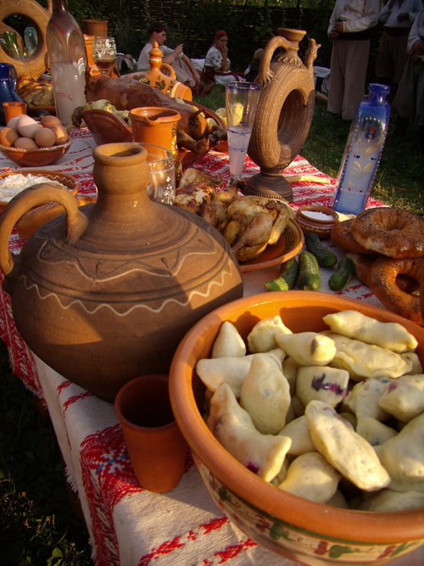
Народна кухня – культурна спадщина українського народу
Українська національна кухня з давніх часів відзначалась великою різноманітністю страв і їх високими смаковими й поживними якостями.

Slide 12
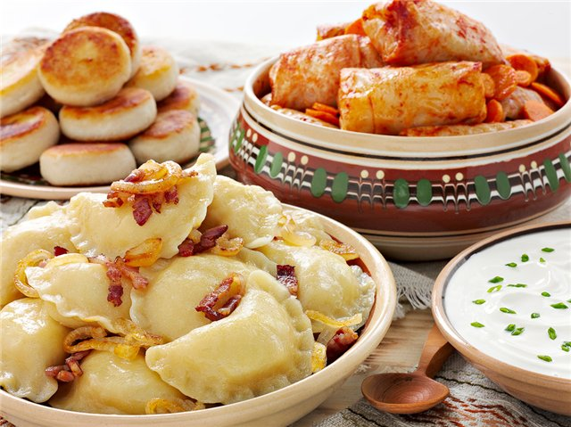
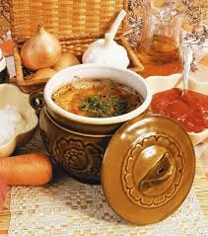
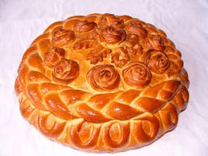
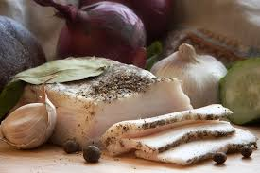
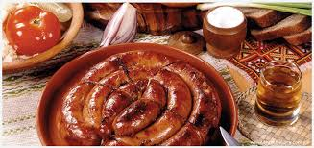

Slide 13
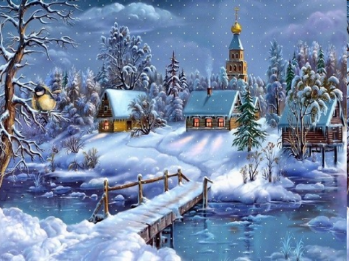
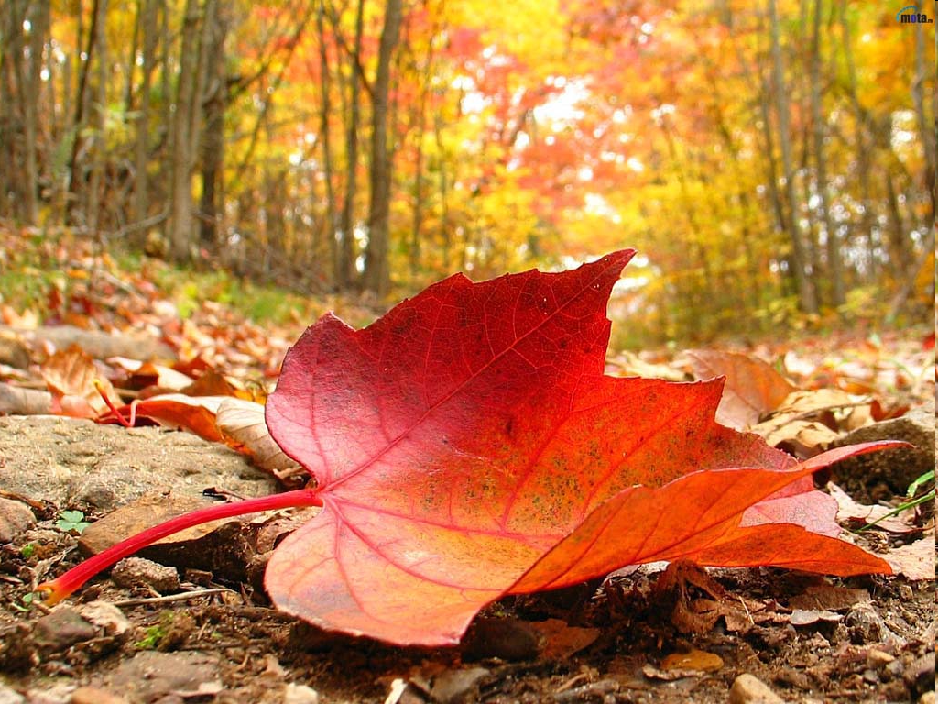
НАРОДНІ СВЯТА
ОСІННЬО-ЗИМОВОГО ЦИКЛУ

Slide 14
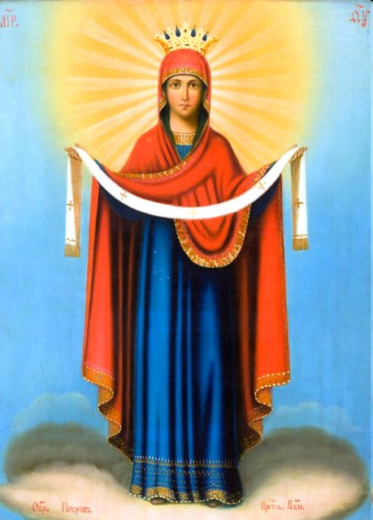
Покрова
14 жовтня
* Свята Покрова опікується шлюбом, сім’єю, здоров’ям
* Богородиця покриває все, що було лихого, і приносить щастя й добро.
* Покрова символізувала захист для запорізьких козаків

Slide 15
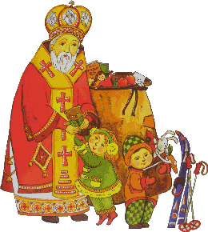
СВЯТИЙ МИКОЛАЙ
19 грудня
* Миколай боронить людей від стихійного лиха; опікується тими, хто перебуває у плаванні.
* Надзвичайно шанували цього угодника Божого запорізькі козаки.
* Після смерті він прославився даром творення чудес.
* У наші часи з’явилася добра традиція – саме в день святого Миколая опікуватися сиротами та знедоленими дітьми, даруючи їм подарунки.

Slide 16
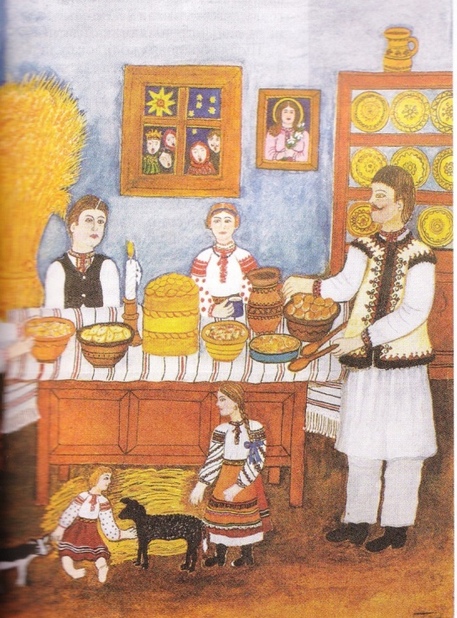
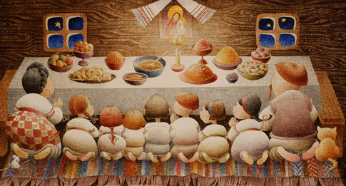
СВЯТВЕЧІР
6 січня
* Перед вечерею прикрашали
покутя “дідухом”
* Уся родина одягала святкове
вбрання й молилася
* За традицією на столі
мало бути 12 страв

Slide 17
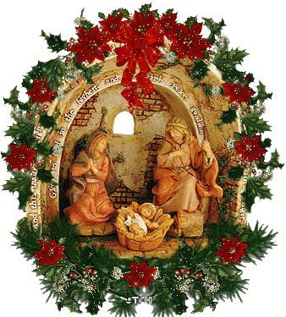
РІЗДВО ХРИСТОВЕ
7 січня
По всьому світу
Cтала новина:
Діва Марія
Сина родила.
Сіном притрусила,
В яслах положила
Господнього Сина

Slide 18
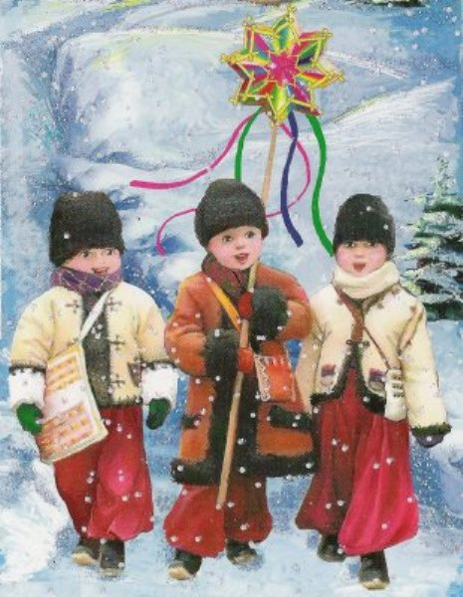
колядники
* Першими колядують діти після появи на небі першої зірки
* Після них – окремо ватаги хлопців і дівчат
* Ходили колядувати із зіркою, із дзвіночками, із торбинкою, куди складалися подарунки

Slide 19
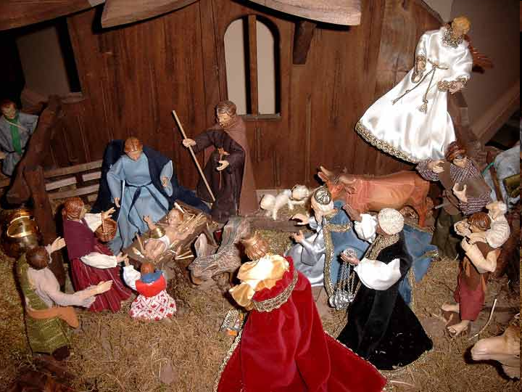
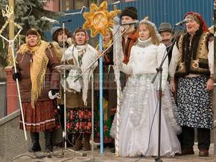
* У різдвяних святах часто брав участь вертеп – пересувний ляльковий театр
* Вертепом називали й вистави акторів, які інсценізували релігійні легенди

Slide 20
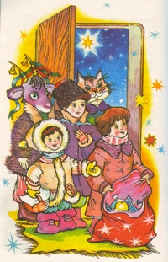
СВЯТО МАЛАНКИ
(ЩЕДРУВАННЯ) 13 січня
* Ходять ряджені, водять “козу”, співають щедрівки

Slide 21
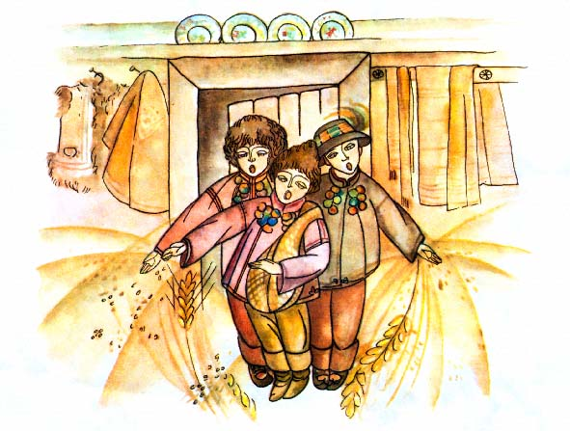
НОВИЙ РІК (ВАСИЛЯ)
14 СІЧНЯ
* Засівали рано-вранці лише хлопці
* Для засівання використовували жито, пшеницю, овес, ячмінь
* Ніколи не засівали гречкою й горохом, бо то віщувало нечисть і сльози

Slide 22
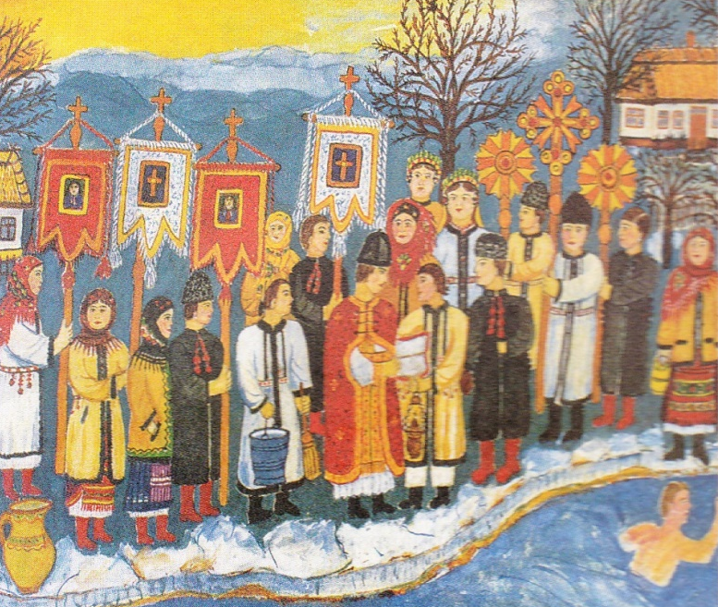
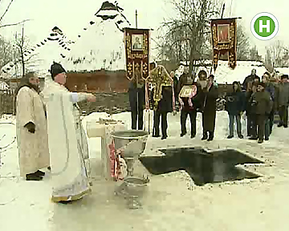
ВОДОХРЕЩА (ЙОРДАН)
(19 СІЧНЯ)
Вранці священик освячує воду
Її вважають
помічною від
усіляких хвороб

Slide 23
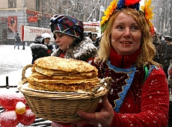
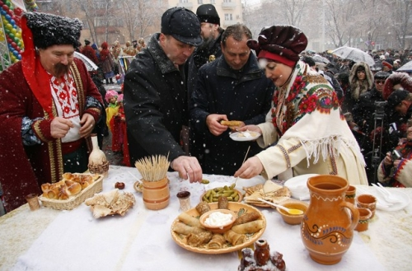
МАСЛЯНА
* Масляна символізує
перехід від зими до
весни
* Цілий тиждень
господині варили
вареники з сиром,
пекли пиріжки,
млинці
* В останній день
Масляни йшли
миритися з усіма, з
ким сварилися

Slide 24
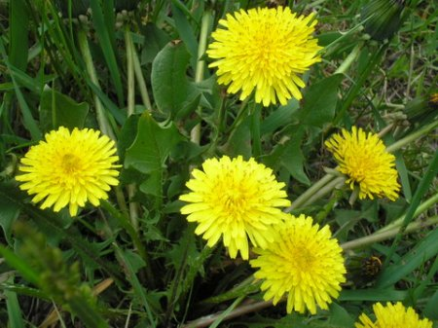
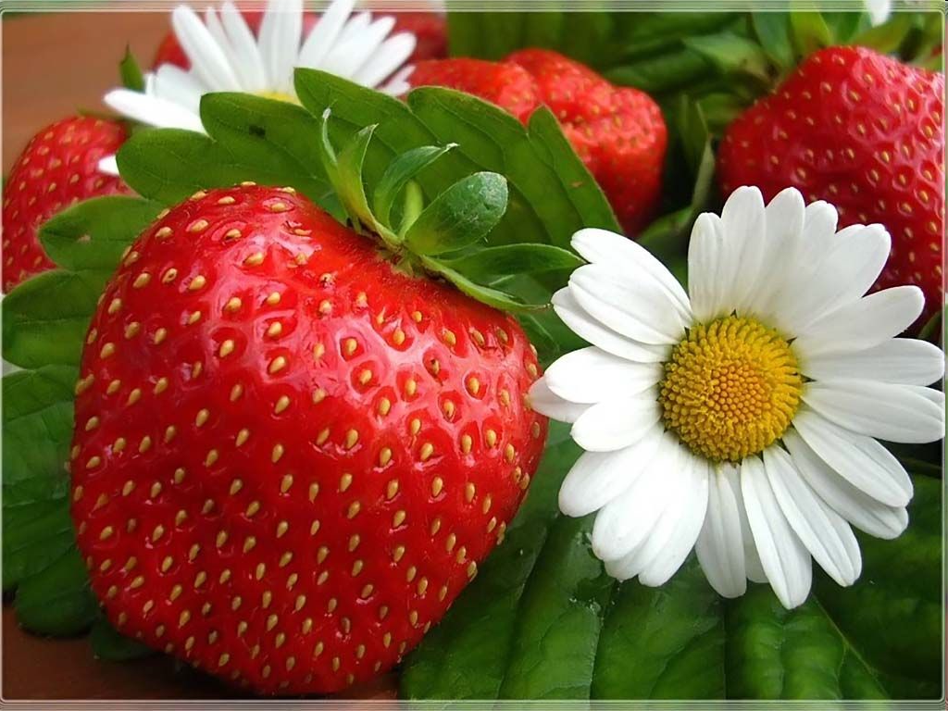
НАРОДНІ СВЯТА
ВЕСНЯНО-ЛІТНЬОГО ЦИКЛУ

Slide 25
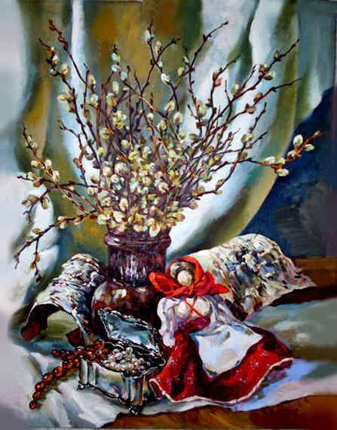
ВЕРБНА НЕДІЛЯ
* Гілки верби ставили в хаті за іконами чи садили на городі.
* Гілками верби благословляли худобу.
* З посвяченою вербою господар обходив своє обійстя, щоб захоронити його від нечистої сили.
* Гріх було топтати ногами свячену вербу, а тому навіть найдрібніші галузки, що залишалися після освячення, спалювали на вогні, щоб не потрапило під ноги.

Slide 26
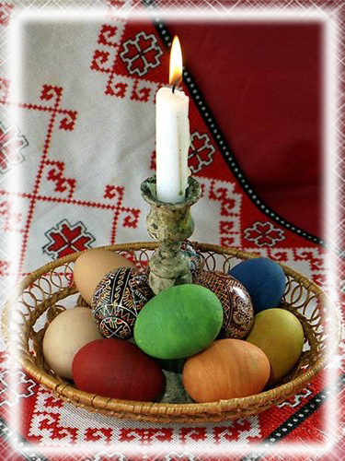
ВЕЛИКДЕНЬ
* Це найбільше весняне свято
* Розписували писанки, готували крашанки, дряпанки.
* Яйце – символ життя, символ самого свята
* До цього свята пекли паски

Slide 27
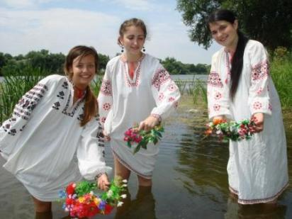
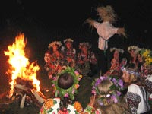
ІВАНА КУПАЛА
(7 липня)
Основні дійства свята:
Виплітання
купальських вінків
Пускання їх на воду
Перескакування через вогонь
Водіння таночків

Slide 28
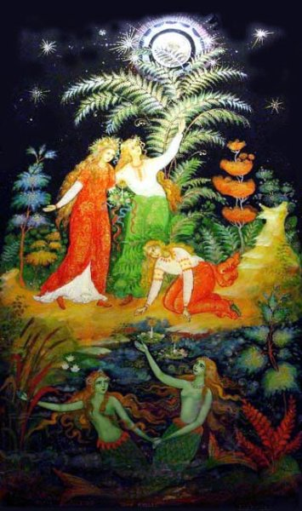
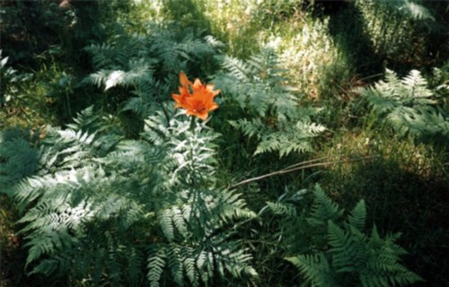
Поширеним було вірування, що купальської ночі цвіте папороть. Хто її зірве, буде щасливим і багатим. За легендою, квітку охороняють злі духи, і майже нікому не вдається цього зробити.

Slide 29
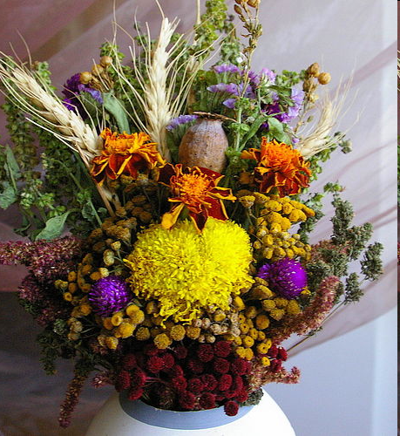
МЕДОВИЙ СПАС (МАКОВІЯ)
(14 СЕРПНЯ)
У церквах святили воду й букети з колосків, польових квітів і головок маку.

Slide 30

ЯБЛУЧНИЙ СПАС
(19 СЕРПНЯ)
Освячували фрукти, овочі, мед і квіти. Особливо чекали, коли освятять яблука, так як до цього дня вживати їх було заборонено.

Slide 31


Любіть Україну!
Шануйте традиції свого народу!

